Slide 1
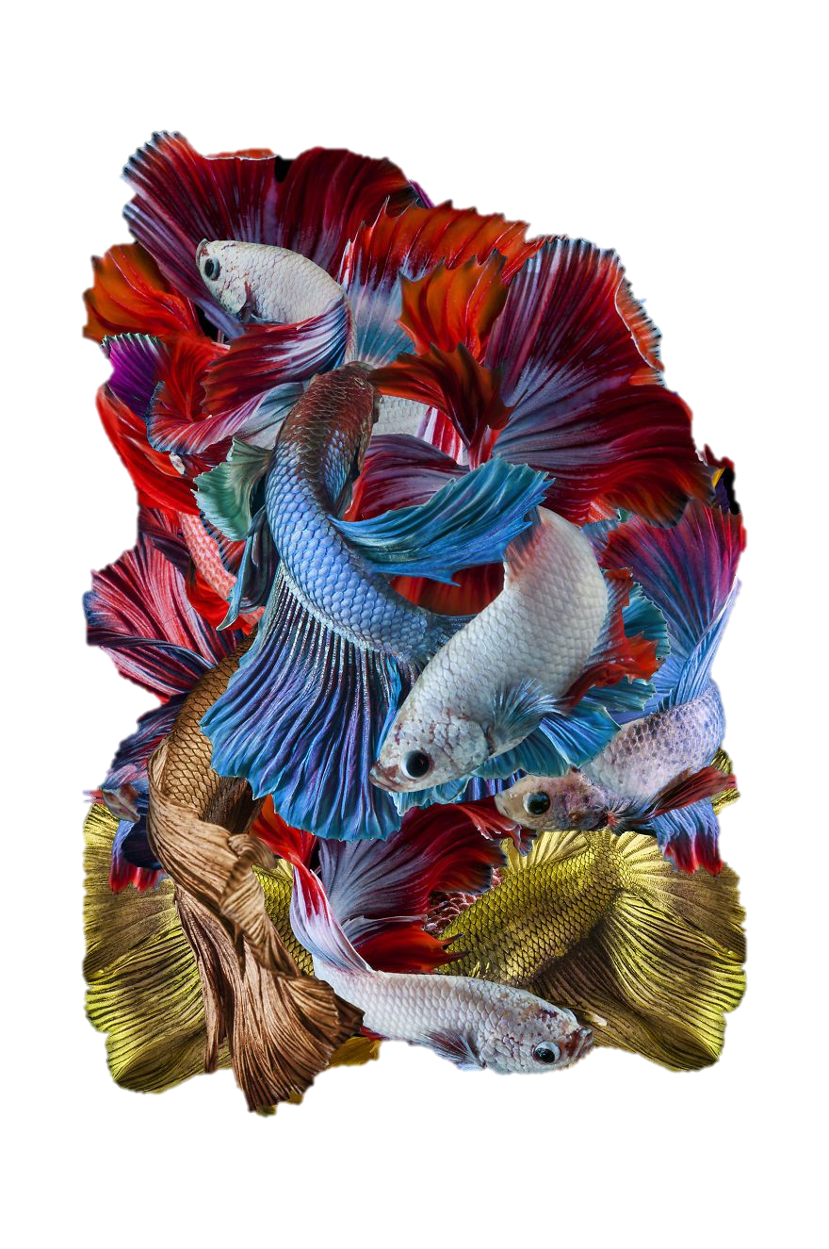
WEBSITE IKAN HIAS
Karina Fadilah (ketua)
Anisa Kalita sempalaboru S.
Azkarin Zahidah
Cahyani Putri Firmansyah

Slide 2
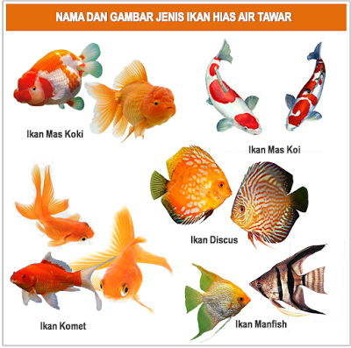
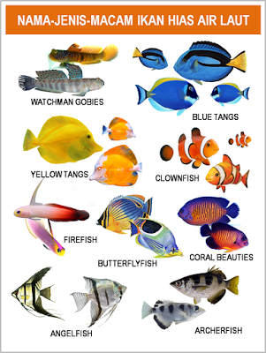
Apa Itu Ikan Hias?
Ikan hias merupakan ikan yang digemari oleh masyarakat. Ikan hias adalah jenis ikan yang dipelihara dan tidak untuk dikonsumsi. Ikan hias dipelihara dalam akuarium yang berfungsi untuk memperindah ruangan atau taman. Dua jenis habitat ikan hias yaitu ikan hias air tawar dan ikan hias air laut.

Slide 3
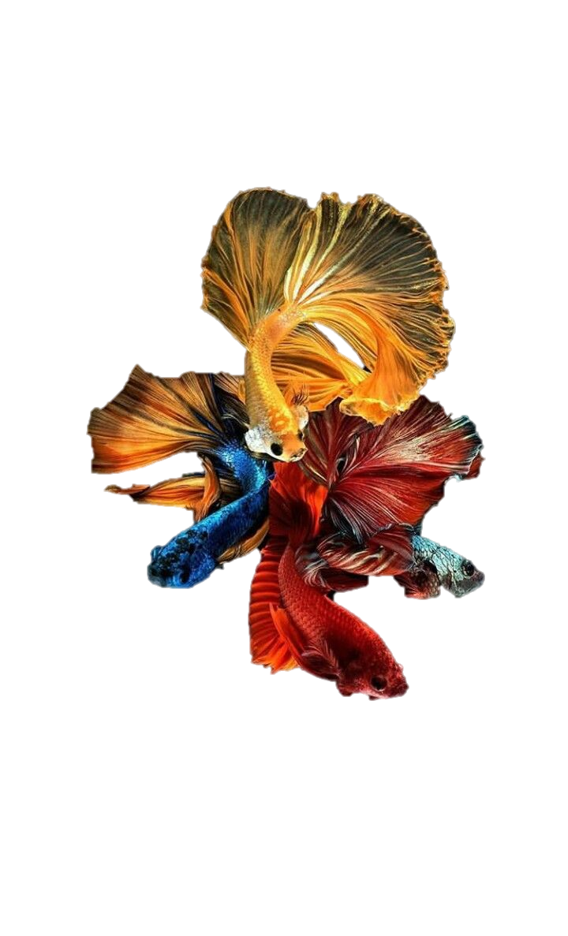
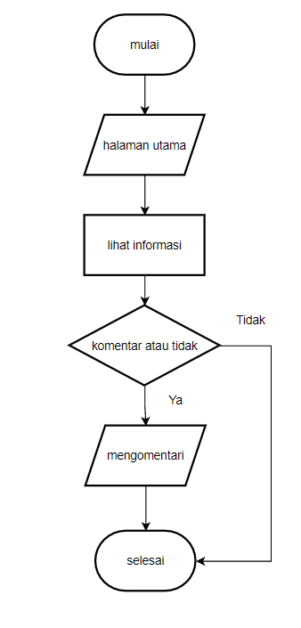
Flowchart front-end
Flowchart atau bagan alur adalah diagram yang menampilkan langkah-langkah dan keputusan untuk melakukan sebuah proses dari suatu program. Setiap langkah digambarkan dalam bentuk diagram dan dihubungkan dengan garis atau arah panah.

Slide 4
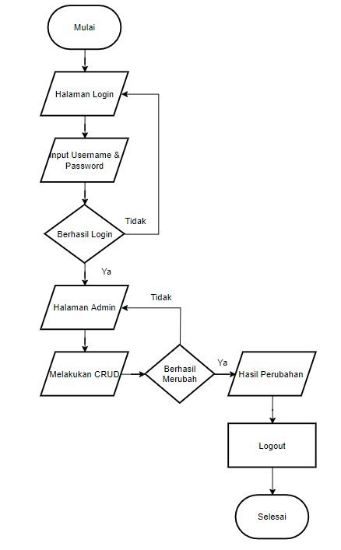
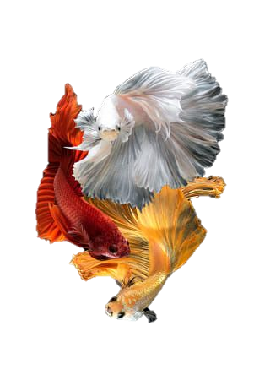
Flowchart Back-End

Slide 5
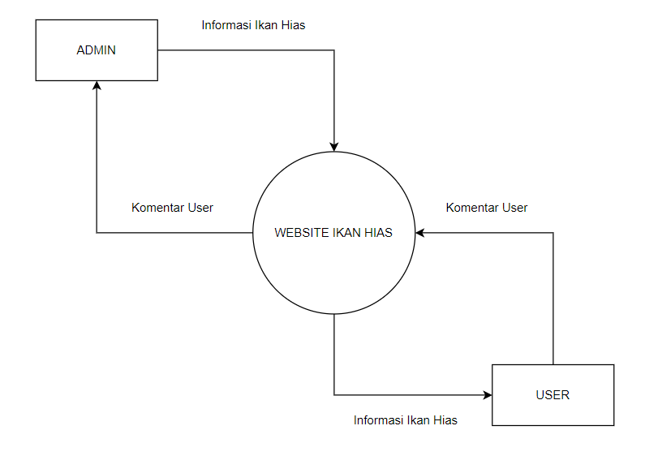
Data Flow Diagram (DFD)
DFD adalah suatu diagram yang menggambarkan aliran data dari sebuah proses yang sering disebut dengan sistem informasi.

Slide 6
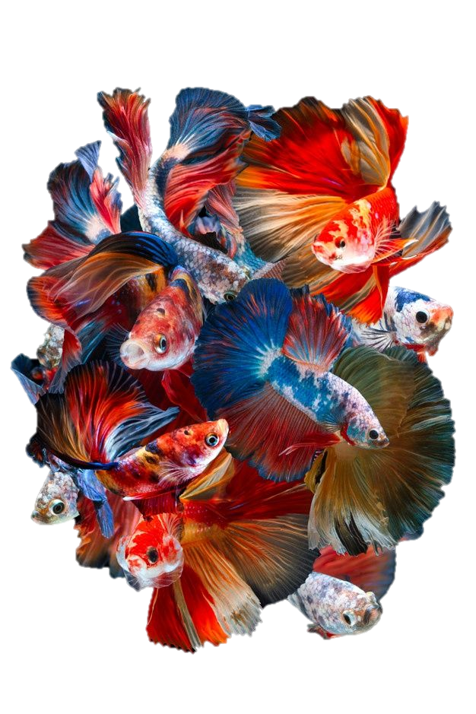
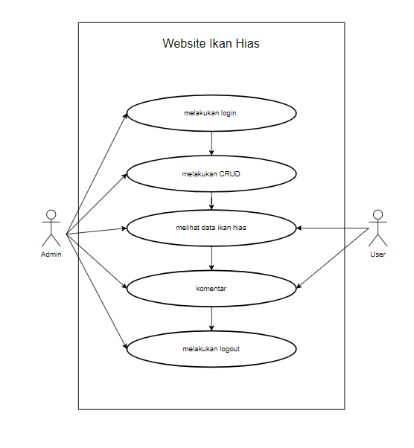
USECASE
Use case diagram merupakan diagram yang menggambarkan hubungan antara aktor dengan sistem. Use case diagram bisa mendeskripsikan sebuah interaksi antara satu atau lebih aktor dengan sistem yang akan dibuat. Use case diagram juga bisa digunakan untuk mengetahui fungsi apa saja yang ada di dalam sebuah sistem dan bisa juga mempresentasikan sebuah interaksi aktor dengan sistem.

Slide 7
KESIMPULAN
Ikan hias merupakan ikan yang digemari oleh masyarakat yang berfungsi untuk memperindah ruangan atau taman.
Pembaca dapat melihat informasi Ikan Hias dan bisa berkomentar (Memberi Kritik dan Saran) di website Ikan Hias

